Slide 1
Организация работы по учету микроповреждений (микротравм) работников. Положение об особенностях расследования несчастных случаев на производстве в отдельных отраслях и организациях
Останина Арина Дмитриевна, специалист по охране труда ЧУ ДПО «Многофункциональный учебный центр»

Slide 2
Требования законодательства
В ст. 214, 226, 227-229 Трудового кодекса РФ закрепили обязанность за работодателем проводить расследование и учет несчастных случаев на производстве и профессиональных заболеваний, учет и рассмотрение причин и обстоятельств событий, приведших к возникновению микроповреждений (микротравм)
Для оказания содействия работодателям Министерство труда и социальной защиты РФ разработало Приказ от 15 сентября 2021 г. № 632н «Об утверждении рекомендаций по учету микроповреждений (микротравм) работников» - Действует с 01.03.2022 г.
Для организации расследования несчастных случаев Министерство труда и социальной защиты РФ разработало Приказ от 20 апреля 2022 г. № 223н «Об утверждении положения об особенностях расследования несчастных случаев на производстве в отдельных отраслях и организациях, форм документов, соответствующих классификаторов, необходимых для расследования несчастных случаев на производстве» - Действует с 01.09.2022 г.

Slide 3

Статистика
Основываясь на мировой практике, согласно которой на 10 происшедших микротравм допускается один несчастный случай с временной утратой трудоспособности (на 100 микротравм – один несчастный случай с тяжелым исходом, на 1000 микротравм – один несчастный случай со смертельным исходом), на производстве остается без внимания большое количество нарушений требований охраны труда, которые могут привести как к несчастным случаям, так и к другим аварийным ситуациям.

Slide 4

Ответственность
Про микротравмы в КоАП ничего не сказано. Но за сокрытие несчастного случая работодателю грозит штраф: на граждан — от 300 до 500 рублей; на должностных лиц — от 500 до 1 000 рублей; на юридических лиц — от 5 000 до 10 000 рублей (ст. 15.34 КоАП).
Тем не менее, учет и рассмотрение причин и обстоятельств событий, приведших к возникновению микроповреждений (микротравм) относится к требованиям Трудового кодекса РФ, за нарушение требований которого предусмотрена ответственность ч. 1 ст. 5.27.1. КоАП РФ. За что работодателю предусмотрен штраф в размере от 2000 до 5000 рублей; на лиц, осуществляющих предпринимательскую деятельность без образования юридического лица, - от 2000 до 5000 рублей; на юридических лиц - от 50000 до 80000 рублей.

Slide 5
Принципы обеспечения безопасности
Основными принципами обеспечения безопасности труда являются:
- предупреждение и профилактика опасностей;
- минимизация повреждения здоровья работников.
Учет микротравм является реализацией принципа обеспечения безопасности, а именно предотвращения и профилактики опасностей. Учет микротравм позволит выявить реальную травмоопасность рабочих процессов. Данные учета должны стать источником информации при проведении оценки профессиональных рисков и специальной оценки условий труда.

Slide 6
Понятие «Микротравма»
Микроповреждения (микротравмы) — это ссадины, кровоподтеки, ушибы мягких тканей, поверхностные раны и другие повреждения. В отличие от более серьезных травм, они не приводят к расстройству здоровья и временной нетрудоспособности.
Работодатель обязан предотвращать травматизм еще на этапе предпосылок. Для этого нужно оценивать профессиональные риски, в том числе выяснить, может ли оборудование, инструмент, материалы, применяемые в работе, принести ущерб здоровью, и при каких обстоятельствах это возможно.

Slide 7
Какие категории лиц, получивших микротравму, подлежат учету?
Согласно ст. 226 ТК РФ, работодатель должен вести учет травм сотрудников и других лиц, которые участвуют в производственной деятельности. К ним относятся:
студенты на производственной практике;
работники и другие лица, получающие образование по ученическому договору;
осужденные к лишению свободы и привлеченные к труду, а также выполняющие общественно-полезные работы;
члены ПК и члены КФХ, принимающие личное трудовое участие в их деятельности.

Slide 8
Внедрение порядка расследования и учета микротравм
Для внедрения порядка расследования и учета микротравм необходимо составить и утвердить положение о расследовании микротравм сотрудников.
При разработке документа учитывайте особенности организационной структуры и специфику организации. Пропишите сроки для всех необходимых процедур. Например, когда нужно подать заявление о микротравме и в какой срок нужно зарегистрировать микротравму работника в журнале.
После того как составите положение, согласуйте его с представительным органом сотрудников, если он есть, и утвердите у руководителя организации. С положением ознакомьте работников под подпись.
Приказом необходимо назначить ответственное лицо за учет и расследование микротравм.

Slide 9
Алгоритм расследования микротравм
1) Пострадавший обязан сообщить непосредственному руководителю информацию о получении микротравмы и обратиться в медпункт предприятия (при наличии) или воспользоваться аптечкой
2) Руководитель подразделения после получения информации о микротравме работника должен:
- оказывает первую помощь пострадавшему или доставляет его (при необходимости) в любое медицинское учреждение (медпункт), используя транспорт организации, где ему должна быть оказана квалифицированная помощь;
- принимает в зависимости от обстоятельств микротравмы меры по предотвращению аварийных ситуаций, воздействию опасных или вредных производственных факторов (вывести других работников с места происшествия;
- информировать работников и других лиц о возможной опасности;
- оградить место происшествия;
- вызвать соответствующие аварийные службы и др.( при необходимости);
- обеспечивает фиксацию места происшествия путем фотографирования, оформления схем;
- информирует работодателя и службу охраны труда о происшедшем событии, известных обстоятельствах, характере повреждения здоровья работника и принятых мерах по оказанию ему первой помощи (либо отказе работника от оказания ему квалифицированной медицинской помощи)

Slide 10
Алгоритм расследования микротравм
3) Руководитель структурного подразделения и лица, участвующие в расследовании микротравмы, проводят осмотр места происшествия, опрос пострадавшего, а также свидетелей происшедшего (при наличии).
4) Руководитель структурного подразделения по результатам расследования в течение суток оформляет справку о рассмотрении обстоятельств и причин, приведших к возникновению микроповреждения (микротравмы) работника в одном экземпляре и направляет специалисту по охране труда.
5) Руководитель структурного подразделения по окончании расследования микротравмы проводит при необходимости внеплановый инструктаж причастным работникам при нарушении требований охраны труда, если эти нарушения создавали реальную угрозу наступления тяжких последствий
6) Учет произошедших микротравм ведется в журнале учета микротравм

Slide 11
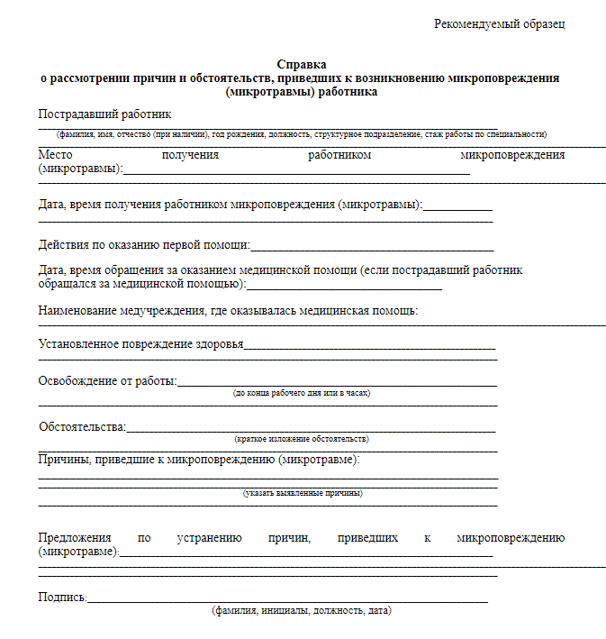

Slide 12
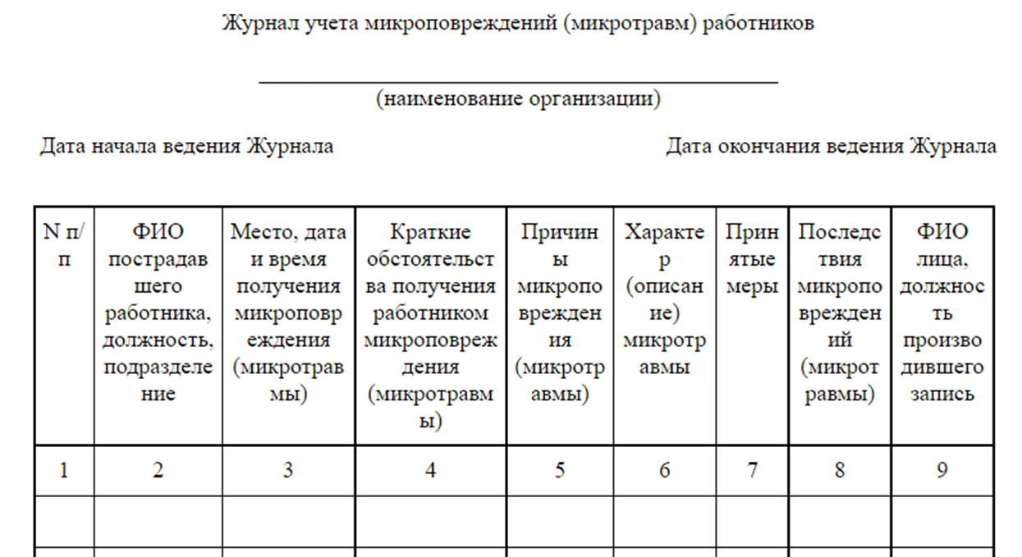

Slide 13
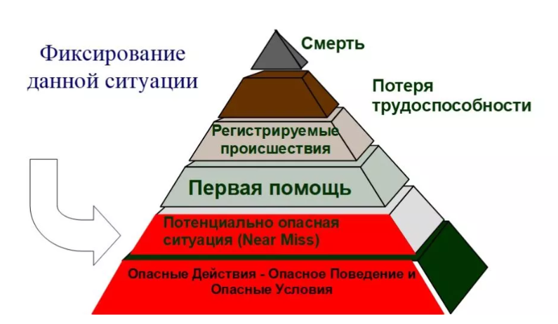
Пример внедрения положения о расследовании микротравм на предприятии производства пищевой продукции
Программа Near Miss-это инициатива компании предотвратить появление несчастных случаев
Цель программы-повышение культуры безопасности на производстве и раннее выявление потенциально опасных факторов приводящих к аварии, несчастному случаю

Slide 14
Изменения по порядку расследования несчастных случаев на производстве
С 01.09.2022 также вступило в силу новое положение о расследовании несчастных случаев на производстве, утвержденное приказом Минтруда от 20.04.2022 № 223н
В соответствии со статьей 227 Трудового кодекса Российской Федерации к расследованию несчастных случаев относят, если работником были получены:
- телесные повреждения (травмы), в том числе нанесенные другим лицом;
- тепловой удар;
- ожог;
- обморожение;
- отравление;
- утопление;
- поражение электрическим током, молнией, излучением;
- укусы и другие телесные повреждения, нанесенные животными, в том числе насекомыми и паукообразными;
- повреждения вследствие взрывов, аварий, разрушения зданий, сооружений и конструкций, стихийных бедствий и других чрезвычайных обстоятельств;
- иные повреждения здоровья, обусловленные воздействием внешних факторов, повлекшие за собой необходимость перевода пострадавших на другую работу, временную или стойкую утрату ими трудоспособности либо смерть пострадавших.

Slide 15
Изменения по порядку расследования несчастных случаев на производстве
Уважительные причины замены членов комиссии по расследованию несчастного случая
Если о НС сообщили не в установленные сроки, а именно в течение 24 часов, то НС расследуется по заявлению пострадавшего или его доверенного лица
Использование дистанционных технологий при опросе и осмотре места НС
Опрос пострадавшего несовершеннолетнего только в присутствии родителей или опекунов
Использование дистанционных технологий для заседания комиссии по расследованию несчастного случая
Экспертные результаты
Установленные сроки уведомления о последствиях НС и принятых мерах
Классификаторы для расследования НС
Сведения о проведенной оценке профессиональных рисков на рабочем месте
Формы документов

Slide 16
Алгоритм расследования несчастных случаев на производстве
В соответствии со статьей 228 Трудового кодекса РФ определены следующие действия для работодателя при возникновении НС:
Немедленно организовать первую помощь пострадавшему и при необходимости доставку его в медицинскую организацию.
Принять неотложные меры по предотвращению развития аварийной или иной чрезвычайной ситуации и воздействия травмирующих факторов на других лиц.
Сохранить до начала расследования несчастного случая обстановку, какой она была на момент происшествия, если это не угрожает жизни и здоровью других лиц и не ведет к катастрофе, аварии или возникновению иных чрезвычайных обстоятельств, а в случае невозможности ее сохранения — зафиксировать сложившуюся обстановку (составить схемы, провести фотографирование или видеосъемку, другие мероприятия).
В установленный срок (24 часа) произвести информирование компетентных органов, а о тяжелом несчастном случае или несчастном случае со смертельным исходом — также родственников пострадавшего.
Принять иные необходимые меры по организации и обеспечению надлежащего и своевременного расследования несчастного случая и оформлению материалов расследования.

Slide 17
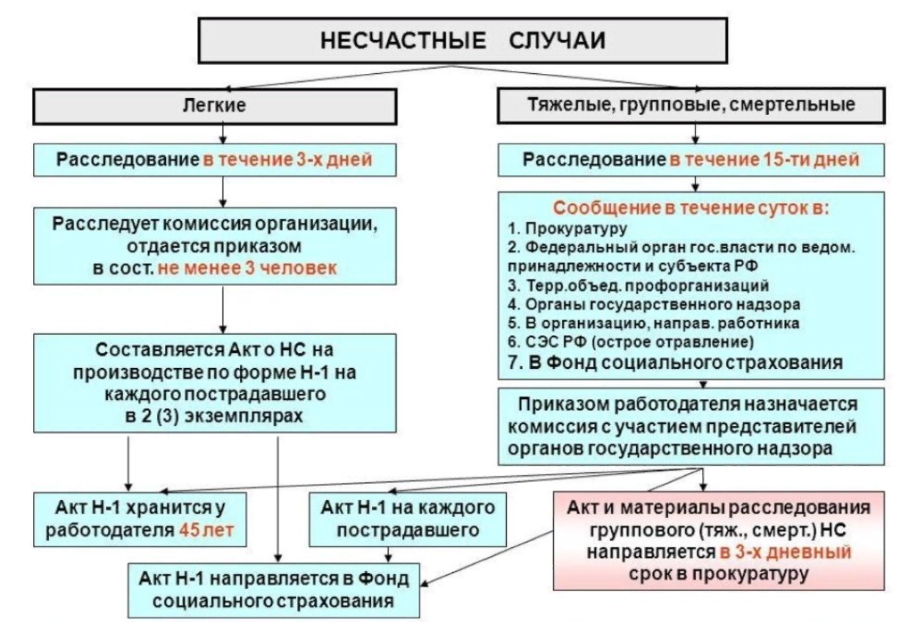
Виды несчастных случаев

Slide 18
Перечень документов, которые необходимо оформить при расследовании НС
приказ (распоряжение) работодателя о создании комиссии по расследованию несчастного случая;
планы, эскизы, схемы, протокол осмотра места происшествия, а при необходимости - фото- и видеоматериалы;
документы, характеризующие состояние рабочего места, наличие опасных и вредных производственных факторов;
выписки из журналов регистрации инструктажей по охране труда и протоколов проверки знания, пострадавшими требований по охране труда;
протоколы опросов очевидцев несчастного случая и должностных лиц, объяснения пострадавших;
экспертные заключения специалистов, результаты технических расчетов, лабораторных исследований и испытаний;
медицинское заключение о характере и степени тяжести повреждения, причиненного здоровью пострадавшего, или причине его смерти, нахождении пострадавшего в момент несчастного случая в состоянии алкогольного, наркотического или иного токсического опьянения».
Форма заключения представлена в Приложении №1 Приказа Минздравсоцразвития Российской Федерации от 15 апреля 2005 года №275 «О формах документов, необходимых для расследования несчастных случаев на производстве» - учетная форма №315/у.
копии документов, подтверждающих выдачу пострадавшему специальной одежды, специальной обуви и других средств индивидуальной защиты в соответствии с действующими нормами;
копии инструкций по охране труда, организационно-технологической документации;
удостоверения или протоколы по охране труда;
трудовой договор

Slide 19
Формы документов, которые необходимо оформить при расследовании НС
Извещение о несчастном случае на производстве (групповом, тяжелом несчастном случае, несчастном случае со смертельным исходом). При легком несчастном случае – сообщение о страховом случае (о несчастном случае на производстве, групповом несчастном случае, тяжелом несчастном случае, несчастном случае со смертельным исходом, о впервые выявленном профессиональном заболевании) (Приказ ФСС от 24.08.2000 № 1574)
Протоколы опросов очевидцев, должностных лиц – Форма № 8
Протокол осмотра места несчастного случая – Форма №9
Акт о расследовании группового несчастного случая (легкого несчастного случая, тяжелого несчастного случая, несчастного случая со смертельным исходом) - Форма № 5
Акт о несчастном случае на производстве - Форма № 2 Форма Н-1
Сообщение о последствиях несчастного случая на производстве и принятых мерах (Форма N 10)
* Формы документов приведены в Приказе от 20 апреля 2022 г. № 223н

Slide 20
Классификаторы НС
Классификатор видов (типов) несчастных случаев на производстве (Классификатор № 1)
Классификатор причин несчастных случаев на производстве (Классификатор № 2)
Дополнительные классификаторы (Классификатор№3)
12 Код профессионального статуса "ОК 010-2014 (МСКЗ-08). Общероссийский классификатор занятий" (принят и введен в действие Приказом Росстандарта от 12.12.2014 № 2020-ст) (ред. от 18.02.2021)
13 Код по статусу занятости (Пример: работник, выполняющий работу на условиях трудового договора (в том числе заключенного на срок до двух месяцев или на период выполнения сезонных работ)
14 Код профессии (должности) (при наличии) – указываем регистрационный номер профессионального стандарта

Slide 21
БЛАГОДАРЮ ЗА ВНИМАНИЕ!

